Slide 1

Создание условий
для двигательной активности детей младшего возраста
Ерофеева В.С.

Slide 2

Актуальность:
Современное общество предъявляет высокие требования к работе дошкольных учреждений, призванных заложить основы крепкого здоровья и всестороннего развития личности ребёнка.

Slide 3

Формирование двигательных функций – это одна из наиболее важных особенностей детского развития и воспитания.
Всем давно известно, что движение - это:
- врождённая, жизненно-необходимая потребность человека;
- эффективное лечебное средство;
- - познание окружающего мира;
- важное средство воспитания и обучения.

Slide 4

Двигательную активность детей младшего возраста осуществляем согласно двигательному режиму, в который входят: утренняя гимнастика, подвижные игры, игровые упражнения, непосредственно образовательная деятельность по развитию движений, основанных на следующих принципах:
- доступность;
- систематичность;
- последовательность;
- повторность

Slide 5
Для организации работы по двигательной активности детей младшего возраста определили для себя основные задачи:
- создать условия, побуждающие детей к двигательной активности;
- научить детей правильно двигаться;
- заложить основы физической культуры.

Slide 6
Одним из основных условий полноценного физического развития ребенка является создание предметно-развивающей среды в группе. В наших группах имеются игры и оборудование для развития движений детей.

Slide 7
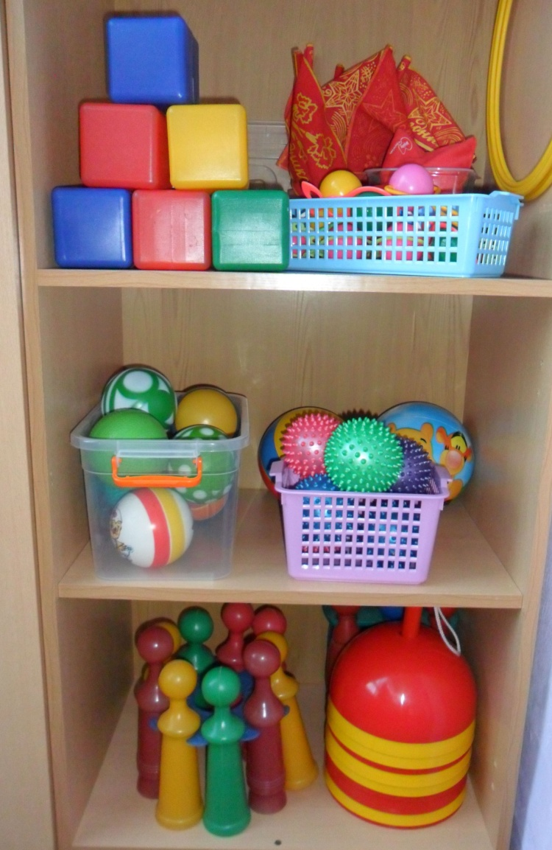
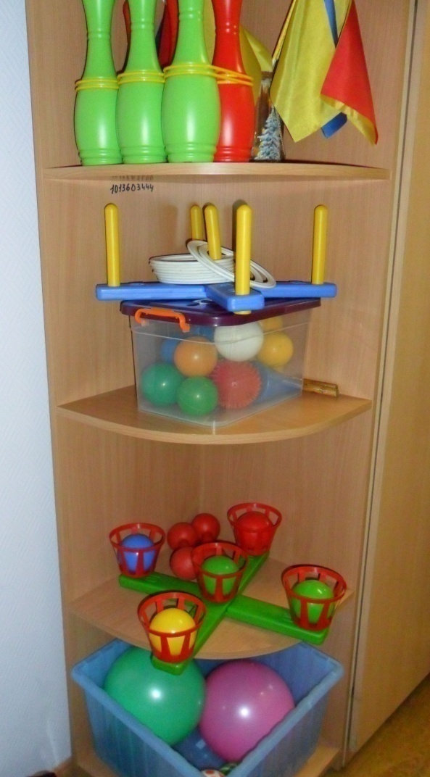
Спортивные уголки

Slide 8

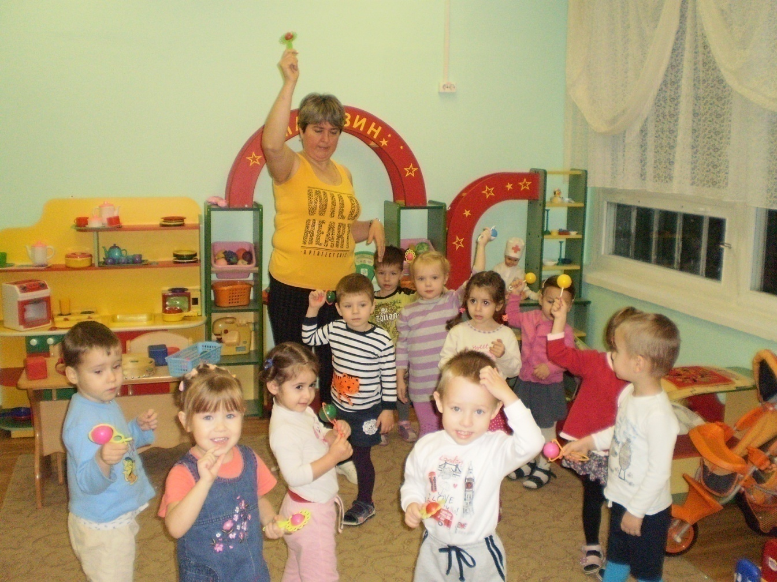
Утренняя гимнастика

Slide 9
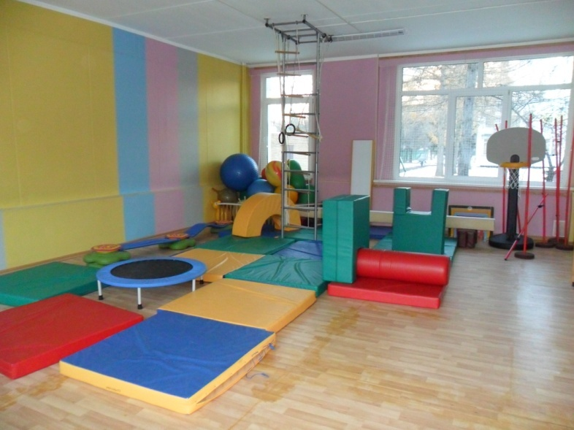
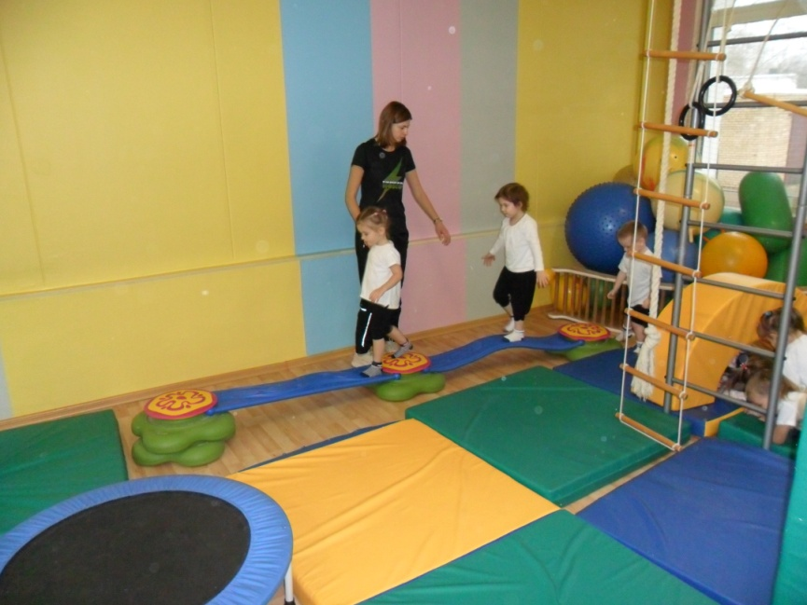
Занятия по физической культуре

Slide 10
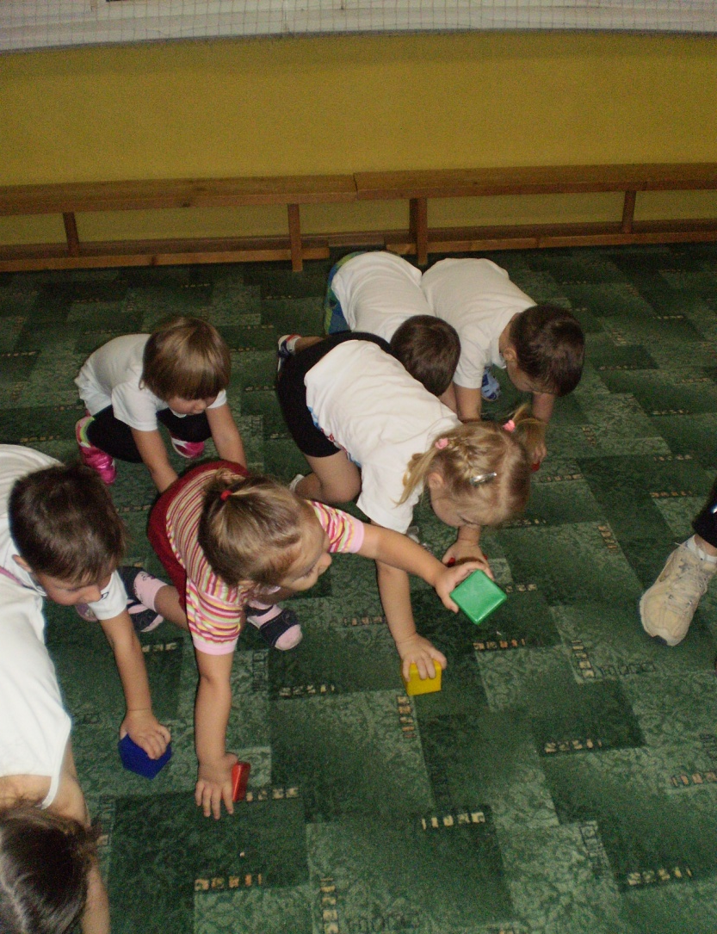
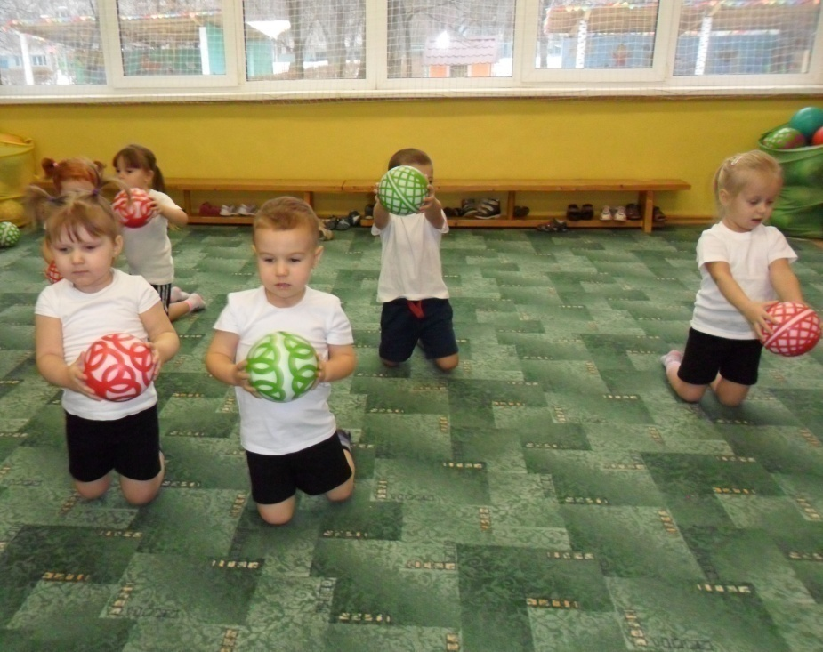

Slide 11
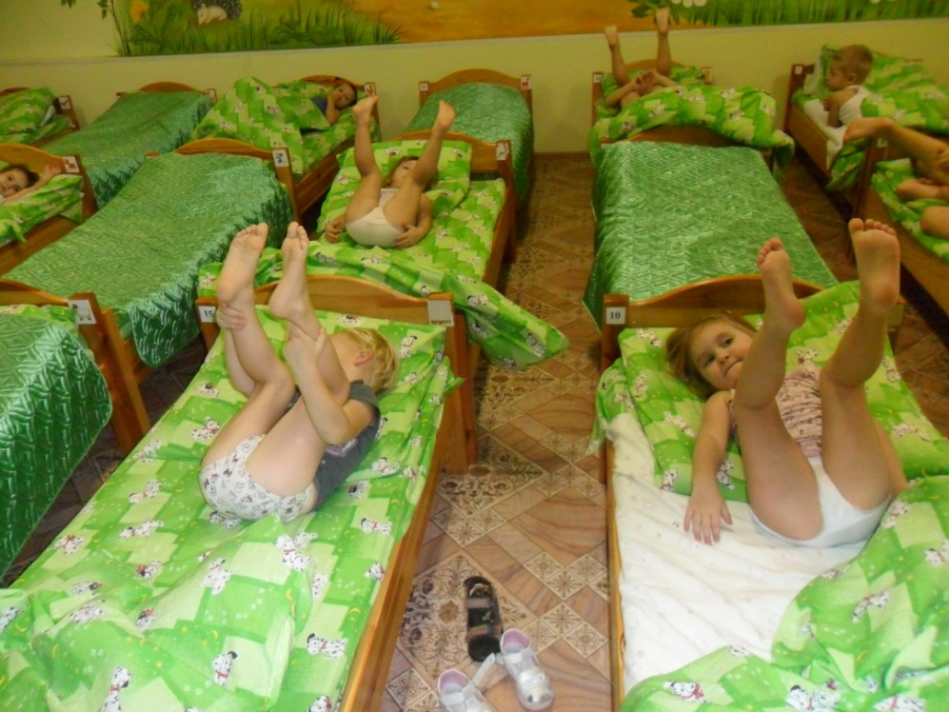
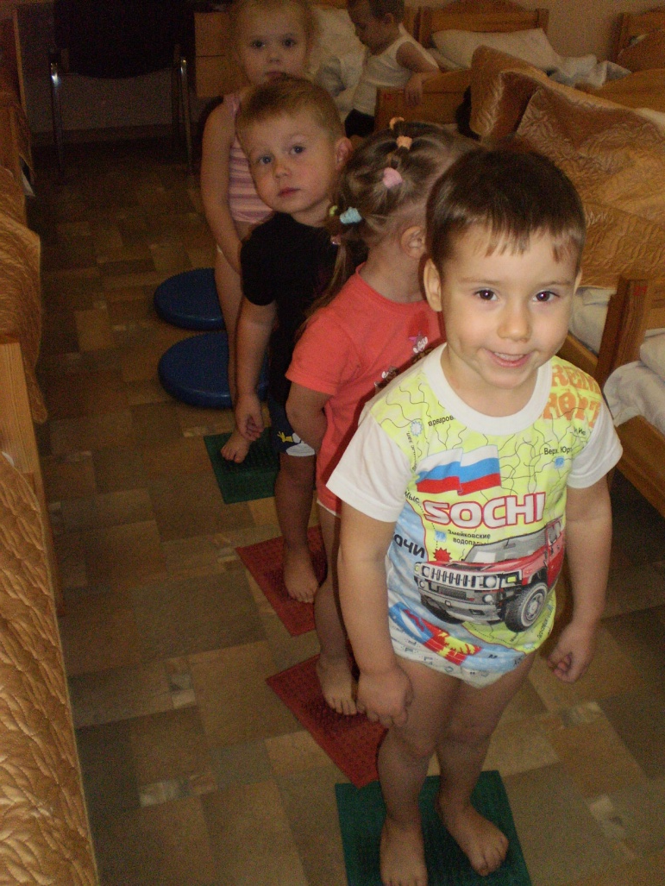
Гимнастика пробуждения и хождение по массажным дорожкам

Slide 12
Движение и игра для малыша не только жизненная необходимость - это сама жизнь. И самой правильной формой физического развития детей является игра.

Slide 13
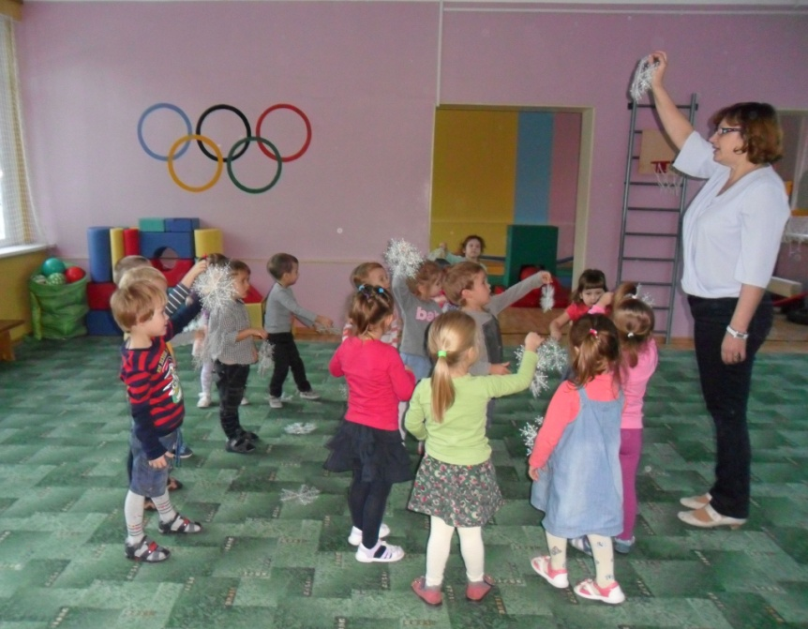
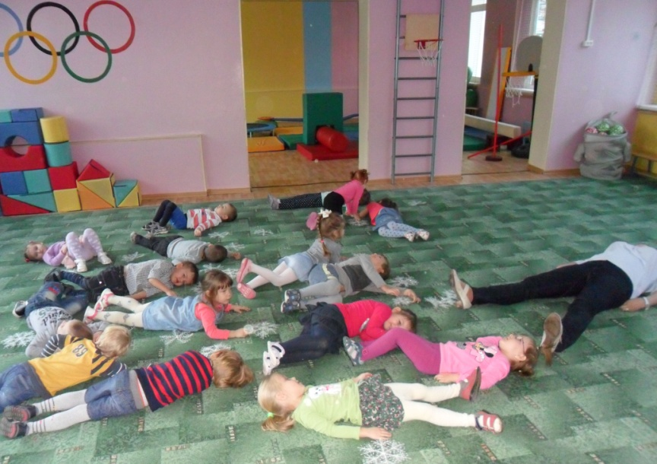
На занятиях с психологом

Slide 14
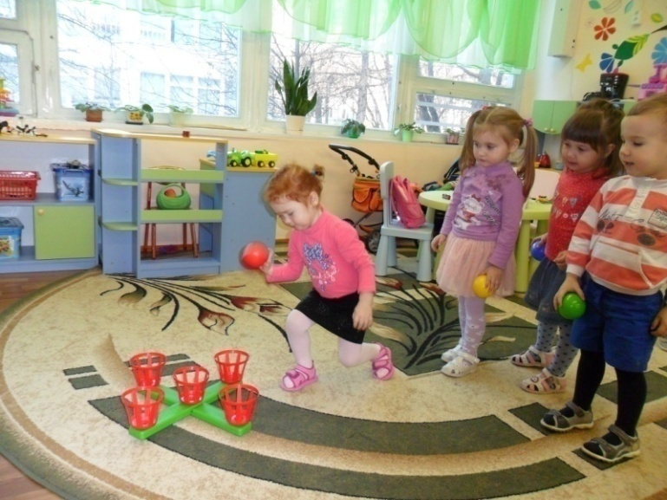
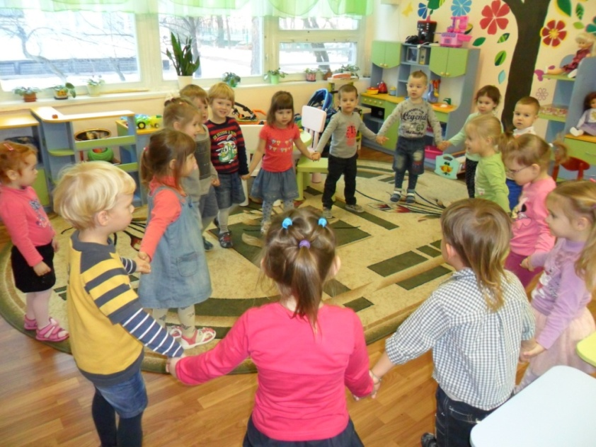
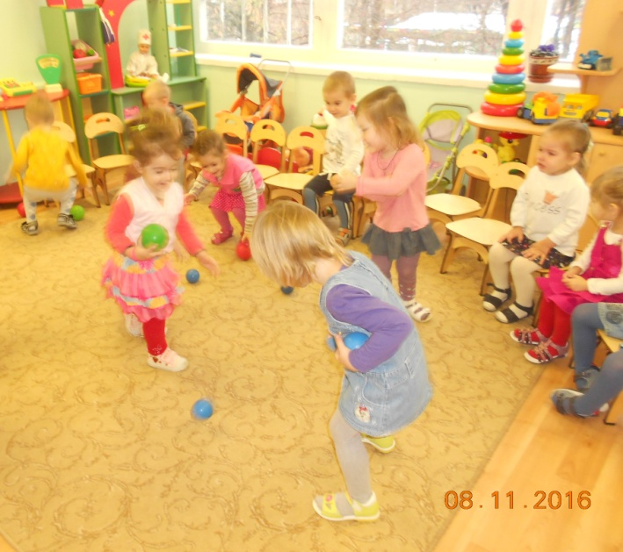
Двигательная активность детей в группе

Slide 15
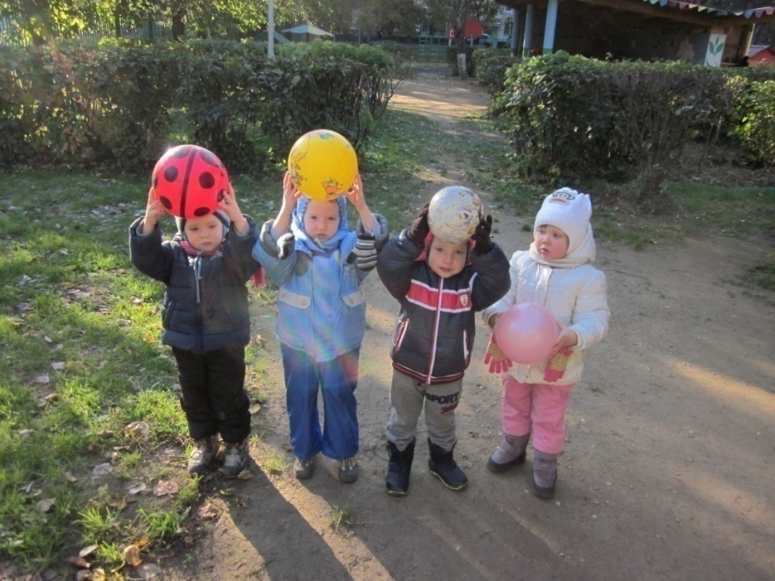
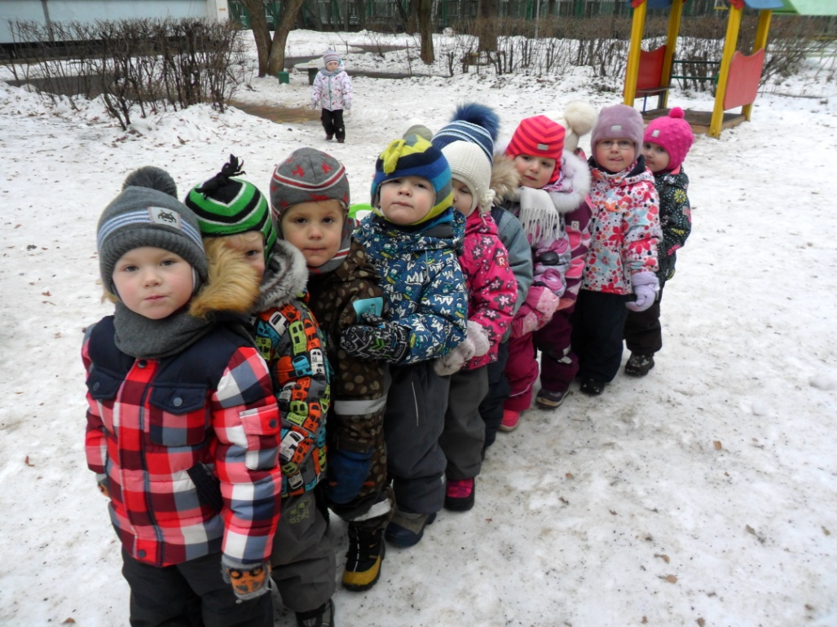
На прогулке

Slide 16
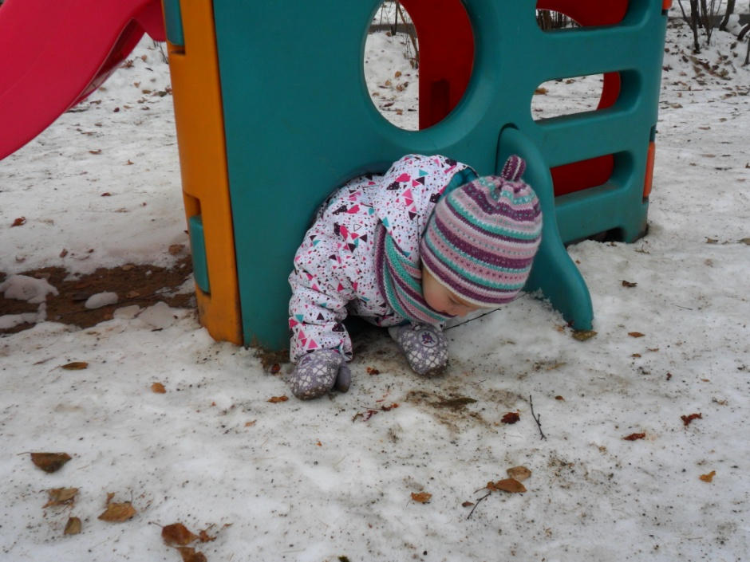
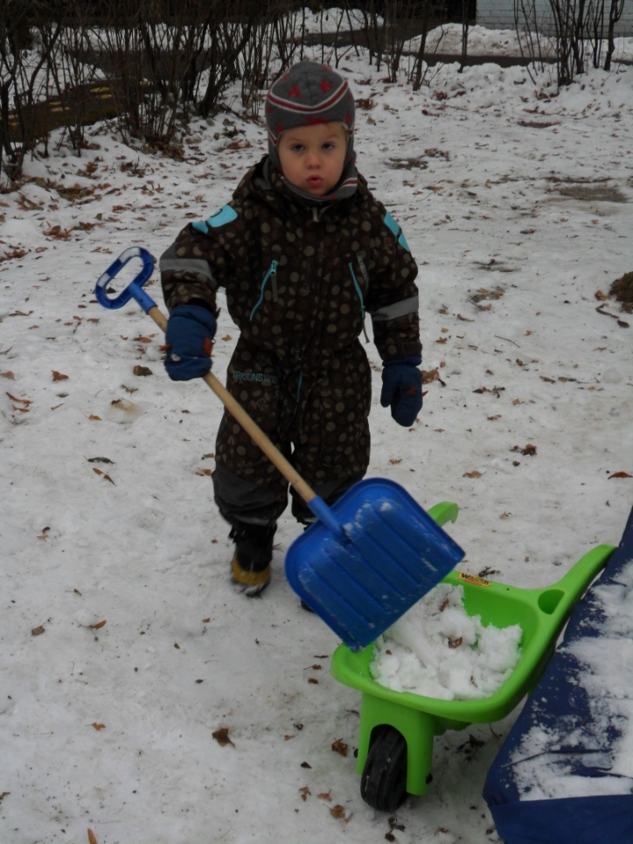

Slide 17
Заключение:
Двигательная активность способствует :
1.Повышению устойчивости организма к различным заболеваниям .
2. Росту физической работоспособности.
3. Нормализации деятельности отдельных органов и функциональных систем
4. Появлению положительных эмоций , способствующих укреплению психического здоровья.

Slide 18
СПАСИБО ЗА ВНИМАНИЕ

